Slide 1
Iš užsienio atvykusių mokinių mokymo ypatumai
Artūras Paragys

Slide 2

Tarptautiniai
Įstatymai
Lietuvos
Kodėl reikia mokyti vaikus lietuvių kalbos?
This Photo by Unknown Author is licensed under CC BY-SA
Emocingumas
Bendravimas
Kompetencijų ugdymas
Raštingumas
Pažinimas
Notes:
Slide 2
Tarptautiniai teisės aktai, reglamentuojantys mokymąsi bei lietuvių kalbos pažinimą:
Jungtinių Tautų Vaiko teisių konvencija (1989 m.) 29 str.
Europos žmogaus teisių konvencijos 1 protokolas, 2 straipsnis
Europos Tarybos Tautinių mažumų apsaugos pagrindų konvencija (1995 m.)
Europos Sąjungos pagrindinių teisių chartija 14 ir 22 str.
Lietuvos teisės aktai:
Lietuvos Respublikos Konstitucija 14 ir 41 str.
Lietuvos Respublikos švietimo įstatymas 30,31,36 str.
Lietuvių kalbos įstatymas
Užsienio lietuvių švietimo plėtros programa

Slide 3

Mokymo metodai, priemonės
Notes:
Slide 3
Kad lietuvių kalbos mokymas(is) būtų sklandus, reikia remtis ne tik savo patirtimi, bet ir metodais ir priemonėmis, kurie palengvins šį procesą. Kaip ir tiltams, taip ir mokymuisi, reikalinga atrama.

Slide 4



Tradiciniai mokymo metodai, priemonės
Mokytojo aiškinimas
Vadovėliai
Notes:
Slide 4
Vadovėlių yra nemažai, tačiau nėra daug pritaikytų rusakalbiams. Naudoju skirtingas priemones, bet rašybos, gramatikos turinys turi būti vaikams suprantamas. Skaidrėje pavaizduoti vadovėliai, kuriuos gali skaityti ir nagrinėti visiškai nesuprantantys lietuvių kalbos. Be to pats niekada nesimokiau rusų kalbos, todėl tam tikri terminai man nežinomi, o čia galiu su jais susipažinti.

Slide 5
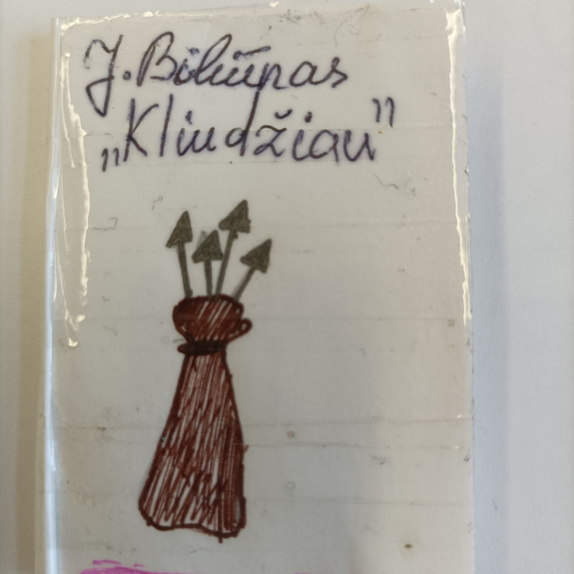
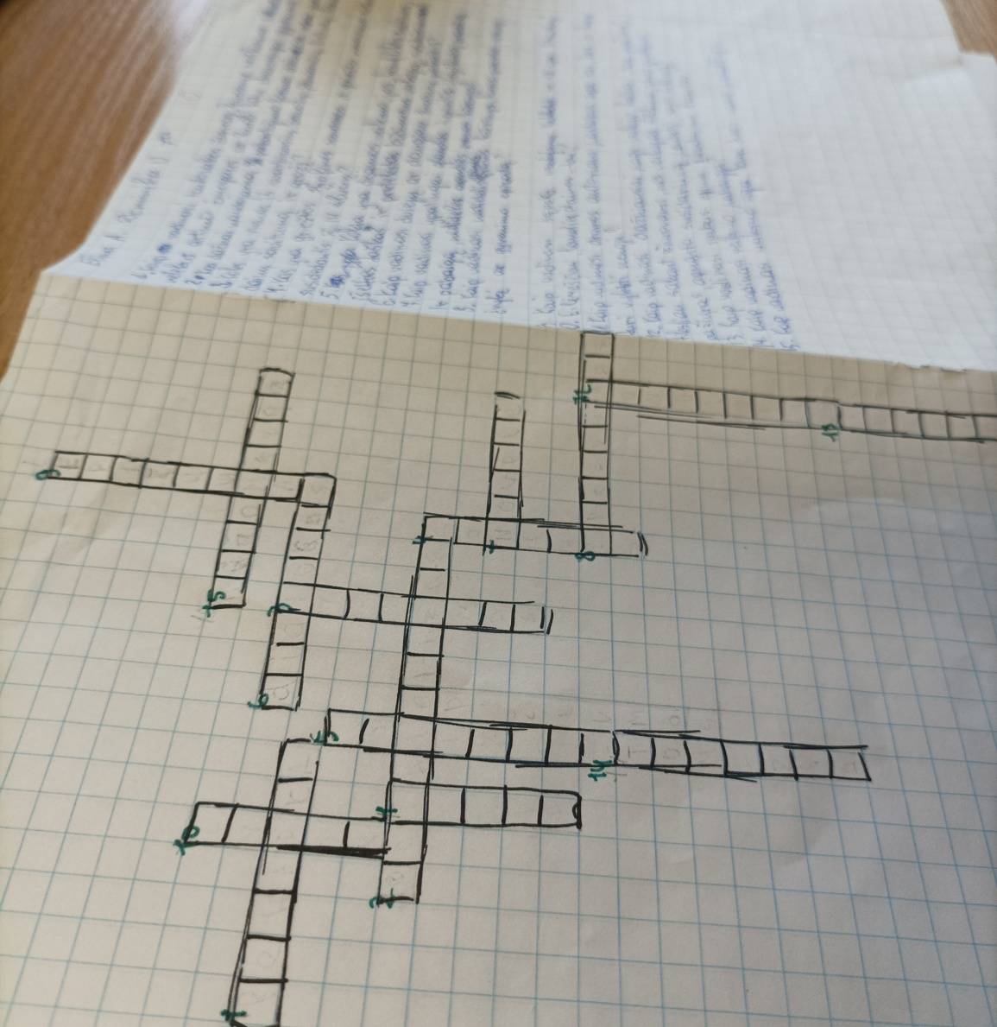
Kūrybiniai metodai
Knygelės
Kryžiažodžiai
Notes:
Slide 5
Knygelės kuriamos perskaičius eilėraščius, liaudies dainas, pasakas ar noveles. Jose yra titulinis lapas, grožinio teksto turinys ar planas, iliustracijos. Kartais įjungiu ramią ar klasikinę muziką.
Kryžiažodžius mokiniai kuria patys: komplektą sudaro kryžiažodis su klausimais ir atsakymų lapai. Kartais po vienos ar kitos temos mokiniai apsikeičia kryžiažodžiais ir juos sprendžia.

Slide 6
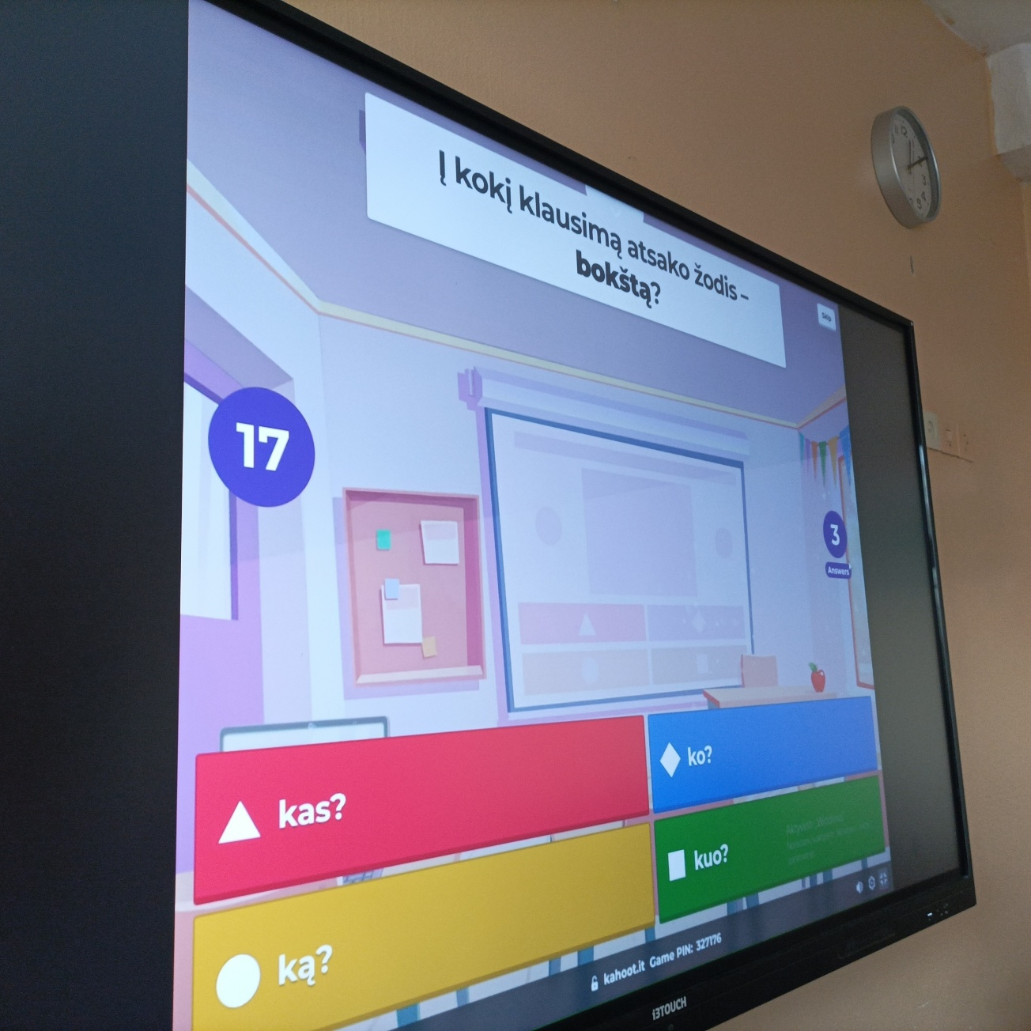
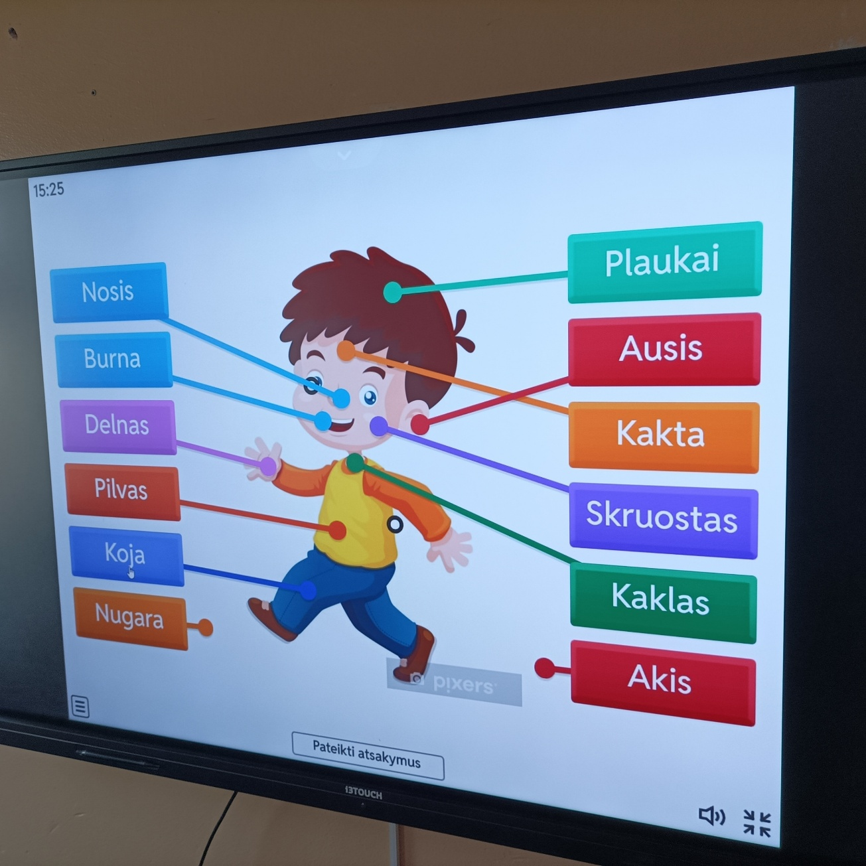
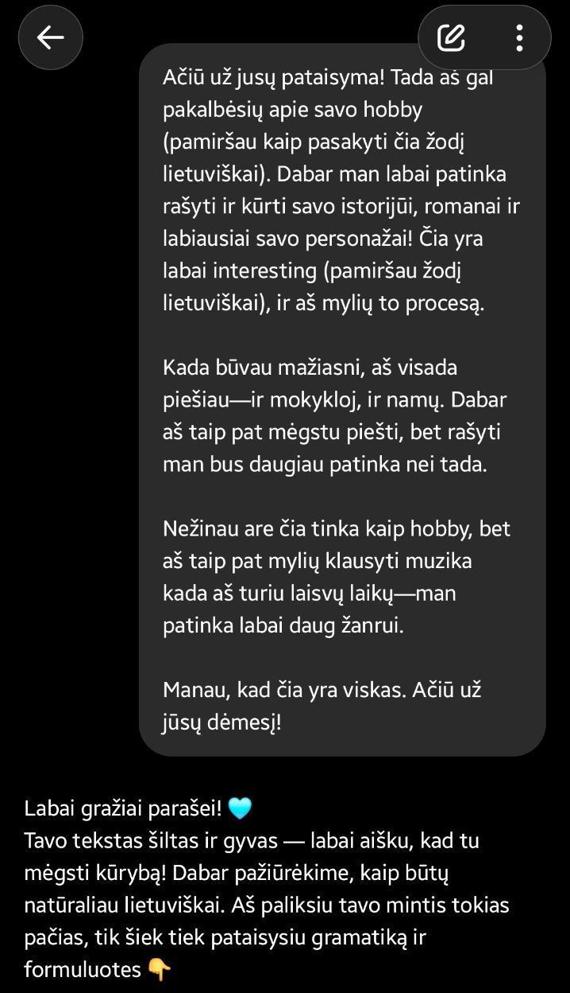
Skaitmeninės priemonės
„Kahoot!“
„Wordwall“
„ChatGPT“
Notes:
Slide 6
Visi žinome, kad vaikai mėgsta maigyti mobiliuosius telefonus, tad kodėl šių prietaisų nepanaudoti mokantis lietuvių kalbos? Mokytojai gali arba patys kurti užduotis, arba rasti platformoje tinkantį variantą. Tokiu būdu gali vykti draugiškos intelektualios rungtynės, pailsinti akis nuo vadovėlių, įvairovė gali pakelti mokymosi motyvaciją.
Truputį plačiau noriu pasakyti apie ChatGPT, nors neseniai pradėjau naudoti. Turiu mokinių, kurie atvykę į Lietuvą neturi pašnekovų lietuvių kalba: giminaičiai ir draugai kalba rusų, ukrainiečių ar gudų kalbomis. Šioje programoje vaikas gali drąsiai kalbėtis jau išeitomis temomis ir gauti grįžtamąjį ryšį. Programėlė ne tik nepeikia, bet ir padrąsina vaiką. Dėl skurdaus žodyno programėlė padeda išversti žodžius į gimtąją kalbą, pataiso gramatikos ir stiliaus trūkumus.
Taigi pateiktos priemonės naudingos besimokant lietuvių kalbos.

Slide 7
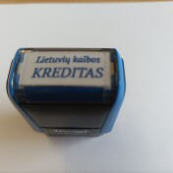
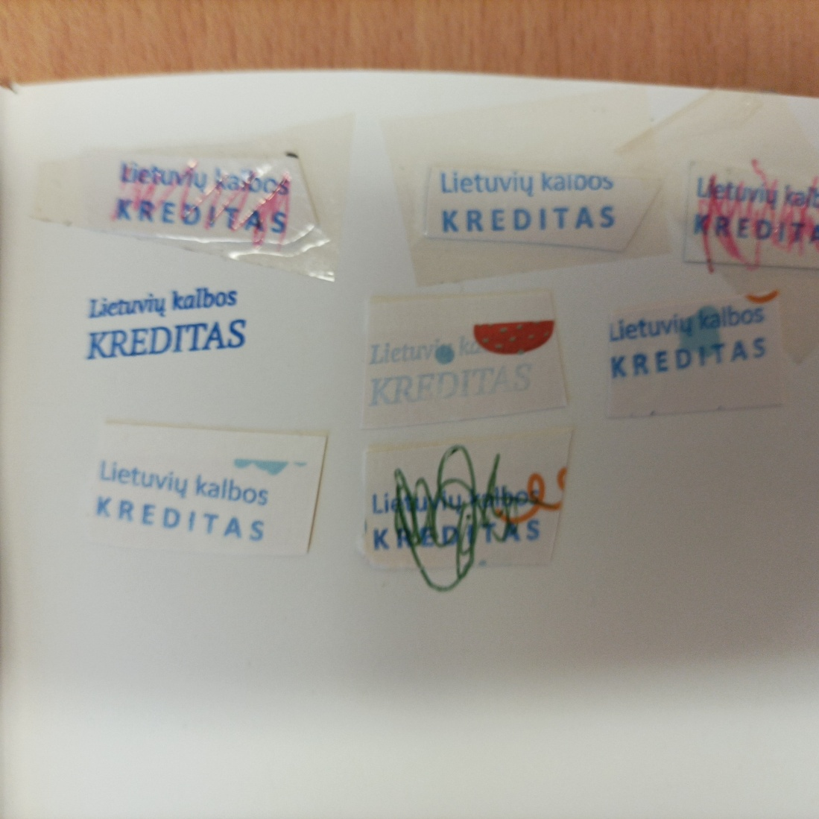
Kaupiamasis vertinimas

Slide 8
Mokymo(si) sunkumai
Trumpas adaptacijos laikotarpis
Drausmė
Raštingumo etiketas
Įvairių gebėjimų mokiniai

Slide 9
Pabaiga
Kalba yra žmogaus dvasios organas, žmogaus minties ir jausmo išraiška, ja kalbančios genties visuomeninio ir privačiojo gyvenimo veidrodis, genties intelektualinių ir moralinių vertybių saugykla <…>, ryšys, siejantis laiką ir erdvę, vienijantis visas kartas ir asmenybes, individus, <…> ir kartu – gyvas, tradicinis svarbiausių įvykių bei genčių tarpusavio santykių metraštis. – A. Baranauskas.

